Slide 1
母性健康管理指導事項連絡カード
年 月 日
事業主 殿
医療機関等名
医師等氏名
下記の１の者は、健康診査及び保健指導の結果、下記２～４の措置を講ずることが必要であると認めます。
記
１．氏名 等
氏名 |  | 妊娠週数 | 週 | 分娩予定日 | 年 月 日
２．指導事項
症状等（該当する症状等を○で囲んでください。）
指導事項（該当する指導事項欄に○を付けてください。）
措置が必要となる症状等
つわり、妊娠悪阻、貧血、めまい・立ちくらみ、 腹部緊満感、子宮収縮、腹痛、性器出血、 腰痛、痔、静脈瘤、浮腫、手や手首の痛み、 頻尿、排尿時痛、残尿感、全身倦怠感、動悸、 頭痛、血圧の上昇、蛋白尿、妊娠糖尿病、 赤ちゃん（胎児）が週数に比べ小さい、 多胎妊娠（ 胎）、産後体調が悪い、 妊娠中・産後の不安・不眠・落ち着かないなど、 合併症等（ ）
標準措置 |  |  | 指導事項
休業 | 入院加療
 | 自宅療養
勤務時間の短縮
作業の制限 | 身体的負担の大きい作業（注）
 |  | 長時間の立作業
 |  | 同一姿勢を強制される作業
 |  | 腰に負担のかかる作業
 |  | 寒い場所での作業
 |  | 長時間作業場を離れることのできない作業
 | ストレス・緊張を多く感じる作業
おそ
りゅう
ふしゅ
たん
（注） 「身体的負担の大きい作業」のうち、特定の作業について制限の必
要がある場合には、指導事項欄に〇を付けた上で、具体的な作業を
○で囲んでください。
標準措置に関する具体的内容、標準措置以外の必要な措置等の特記事項
３．上記２の措置が必要な期間
（当面の予定期間に〇を付けてください。）
４．その他の指導事項
（措置が必要である場合は○を付けてください。）
１週間（ 月 日～ 月 日）
２週間（ 月 日～ 月 日）
４週間（ 月 日～ 月 日）
その他（ 月 日～ 月 日）
妊娠中の通勤緩和の措置 （在宅勤務を含む。）
妊娠中の休憩に関する措置
指導事項を守るための措置申請書
年 月 日
上記のとおり、医師等の指導事項に基づく措置を申請します。
所属
氏名
事業主 殿
この様式の「母性健康管理指導事項連絡カード」の欄には医師等が、また、「指導事項を守るための措置申請書」の欄には女性労働者が記入してください。

Slide 2
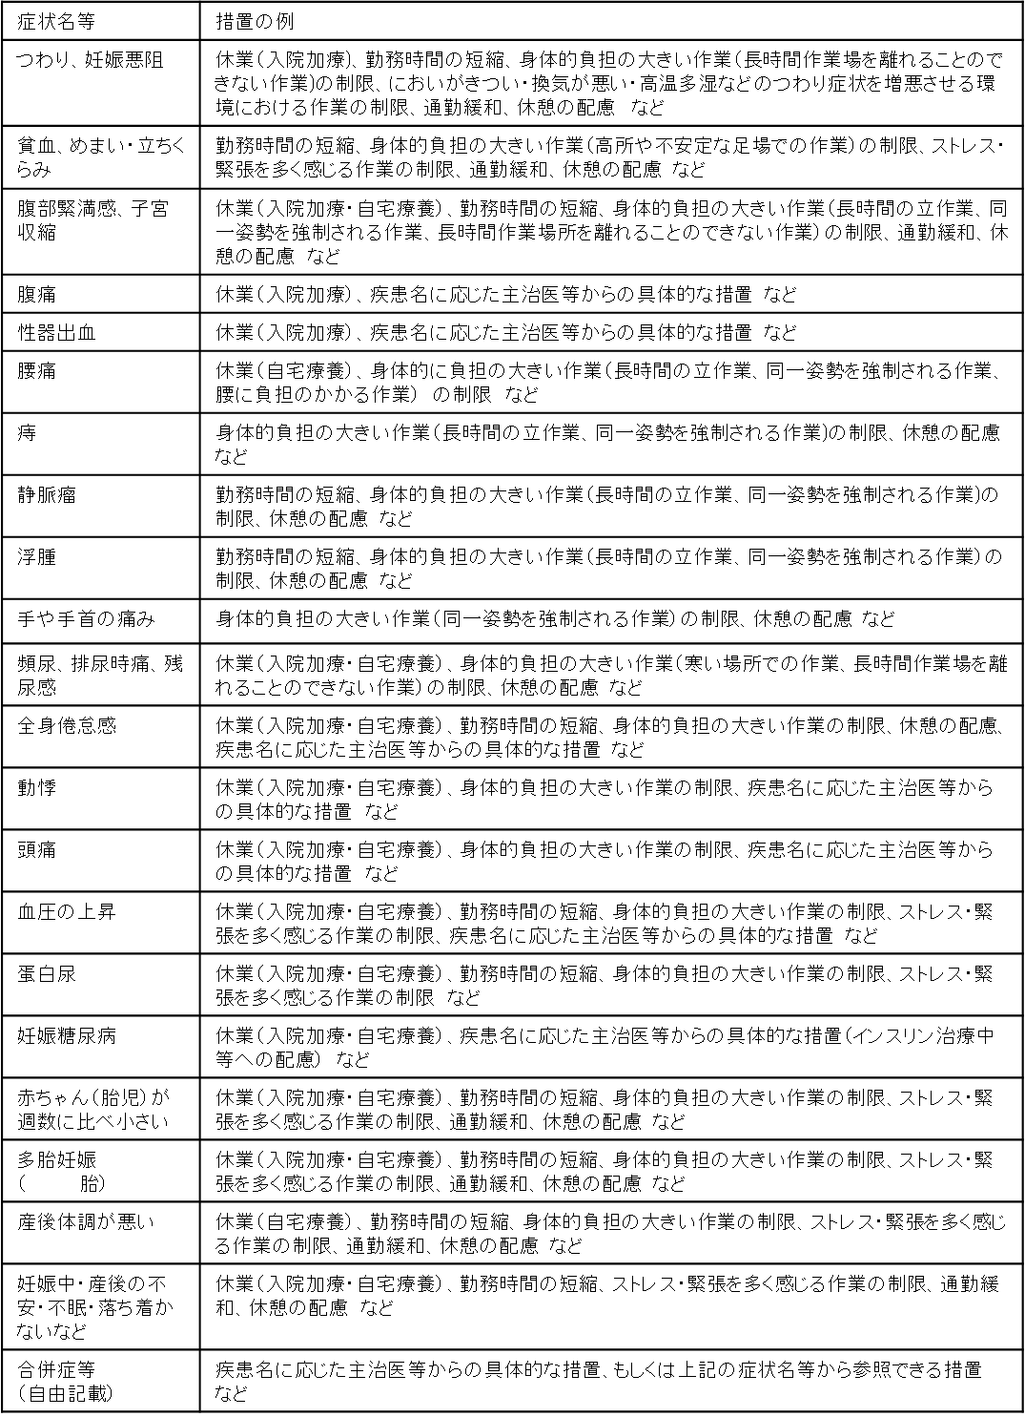
（参考）症状等に対して考えられる措置の例

